Slide 1
Økonomisjefsamling
Økonomiplanlegging
- Lett oppvarming
Ålesund
1. oktober 2015
Martin G. Mortensen

Slide 2
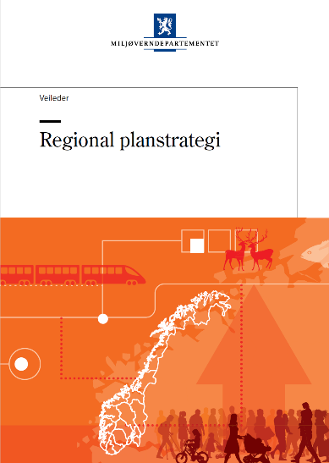
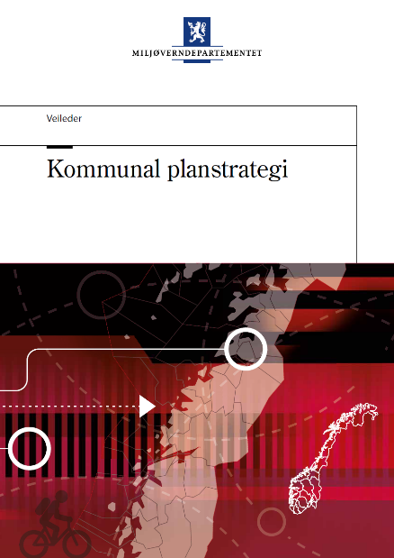
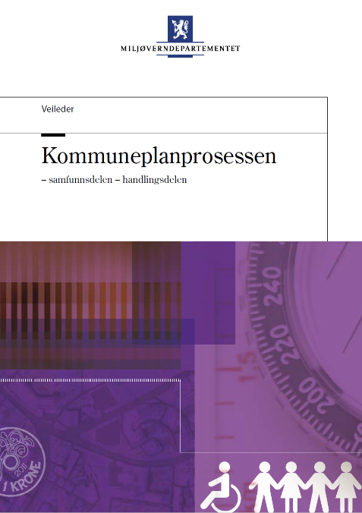
Ein av fleire rettleiarar om planar

Slide 3
Døme på plansystem
Lang sikt
Kommuneplan
Samfunnsdel
Arealdel
Fag-/temaplaner
Reguleringsplaner
Mellomlang sikt
Handlingsdel
Strategiplan
Økonomiplan
Kort sikt
Analyse
Evaluering
Prioritering
Årsbudsjett
Arbeidsprogram
Årsrekneskap
Årsberetning
Tertial-/kvartalsrapportering

Slide 4
Innhald
Langsiktig økonomiplanlegging
Om økonomiplanen
Kommunelova
Prosess
Status og målsettinger
Felles situasjonsforståing
Fastsette overordna mål og rammer for ønska økonomisk utvikling
Økonomisk politikk
Underskott frå tidlegare år
Identifisere det økonomiske handlingsrommet
Kunnskap om einingane sine ressursbehov og faktisk utgiftsutvikling
Sentrale elementer i økonomiplanen
Folketalsprognose
Løns- og prisvekst
Driftsinntektene
Driftsutgiftene
Investeringar og gjeld
Oppsummering
Notes:
Denne veilederen er delt inn slik det vises i lysarket.

Slide 5
1. Om økonomiplanen
God økonomistyring
Sentral kobling mellom kommuneplan og budsjett
Utvikling krever langsiktighet og planlegging
Verktøy for politiske prioriteringer
Verktøy for effektiv ressursutnyttelse
Konsekvenser av manglende langsiktig planlegging er svakere økonomi og dårligere tjenester
Notes:
God økonomistyring
Kommunene selv har ansvaret for økonomistyringen
Kommuner med sunn økonomi har handlingsrom og kan håndtere uforutsette hendelser/endringer
Sentral kobling mellom kommuneplan og budsjett
Kommuneplanen er overordnet styringsdokument
Samfunnsdelen skal ta stilling til langsiktige utfordringer, mål og strategier for kommunesamfunnet som helhet og kommunen som organisasjon
Samfunnsdel skal være grunnlag for sektorenes planer og virksomhet i kommunen
Handlingsdelen skal angi hvordan kommuneplanen skal følges opp de fire påfølgende år eller mer, og revideres årlig
Økonomiplanen kan inngå i handlingsdelen i kommuneplanen. Vær obs på at da må planen ligge ute til ettersyn i 30 dager (pbl § 11-1), ikke de ”vanlige” 14.
Økonomiplanen tar utgangspunkt i kommuneplanens langsiktige mål, strategier og utfordringer
Årsbudsjettet beskriver ressursfordelingen i detalj for det gjeldende året
Årsoppgjøret (årsregnskapet og årsberetningen) oppsummerer og vurderer ressursbruken det foregående år
Utvikling krever langsiktighet og planlegging
Bygge opp og ned tjenester for å være i forkant må skje forut for at en står overfor tjenestemottakere som har krav på tjenester eller som ikke etterspør tjenester
Årsbudsjettet blir for snevert fokus for å se helårseffektene på sikt
Verktøy for politiske prioriteringer
Langsiktige strategier og identifisere økonomisk handlingsrom
Verktøy for effektiv ressursutnyttelse
Langsiktig planlegging gir tilpassede tjenester og mer effektiv utnyttelse av ressurser
Konsekvenser av manglende langsiktig planlegging er svakere økonomi og dårligere tjenester
Selvsagt!

Slide 6
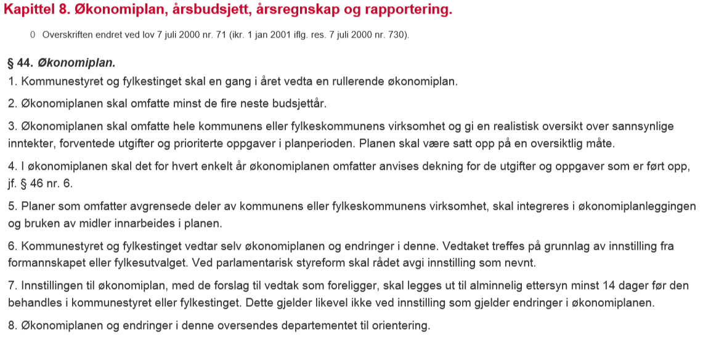
2.1 – Kommunelova
Fire år og rulleres årlig
Hele kommunens virksomhet
Realisme (inntekter, utgifter, prioriteringer, mål)
Skille drift og investering
Økonomisk balanse
Oversiktlig
Formannskapet innstiller
Notes:
Bestemmelsene i kommuneloven om økonomiplanen stiller en rekke krav. Krav er et noe negativt ladet ord, men kravene her har til hensikt å hjelpe kommunene til å sette opp økonomiplanen med et innhold som bidrar til at kommunene får et godt verktøy for å drive en fornuftig langsiktig planlegging.
Fire år og rulleres årlig
Fire år er en naturlig mellomlangsiktig periode
Økonomiplanen skal oppdateres hvert år og bygge på endringer i alle typer rammevilkår, nye politiske prioriteringer og andre premisser som har økonomiske konsekvenser for kommunen
Hele kommunens virksomhet
Skal omfatte kommunekassen og kommunale foretak
Avgrensede deler av økonomiplanen skal også integreres som en del av økonomiplanen. Dvs. at ingen sektorplaner har relevans før de prioritert inn i økonomiplanen med mål og midler
Realisme
Inntekter og utgifter skal anslås etter beste estimat. Inntekter bør ikke overestimeres og utgifter bør ikke underestimeres
Det vil alltid være usikkerhet ved anslag og da bør det være tilstrekkelig fleksibilitet til å håndtere usikkerheten
Ambisjonene (målsettingene) må stå i stil til de økonomiske midlene som er tilgjengelige
Skille drift og investering
Løpende driftsinntekter skal finansiere løpende driftutgifter. Engangsinntekter skal ikke finansiere løpende driftsutgifter
Økonomisk balanse
Hvert år skal være i balanse (hvis ikke: ROBEK)
Effektivitetstiltak skal være fordelt på de enkelte tjenesteområdene (hvis ikke: ROBEK)
Oversiktlig
Ryddig, enkel og oversiktlig økonomiplandokument gir tillit i det politiske miljø og befolkningen, i tillegg til det gir forutsigbarhet for administrasjonen som skal gjennomføre tiltakene.
Formannskapet innstiller
Formannskapet har ansvaret for at helheten ivaretas innenfor gitte økonomiske rammer.
Denne bestemmelsen ble endret med tanke på å politisere årsbudsjett- og økonomiplanleggingen i kommunene. Det innebærer også at formannskapet kan legge premissene for prosessen (noe vi kommer tilbake til)

Slide 7
2.2 – Om økonomiplanen - prosess
Langsiktig, kortsiktig planlegging og resultatvurdering skjer hele året (årshjulet)
Prosessen bør forankres politisk (kommunestyret)
Konsekvensjusteringer
Utredning og håndtering av handlingsplaner og enkeltsaker/temaer
Håndtering av endringer i oppgaver og økonomiske rammer (Komm.prop, Prop. 1 S)
Sammenstilling til et beslutningsdokument
Formannskapets innstilling, ettersyn og endelig vedtak i kommunestyret
Notes:
Langsiktig, kortsiktig planlegging og resultatvurdering skjer hele året (årshjulet)
Årsbudsjett og økonomiplan i samme prosess eller årsbudsjett og økonomiplan som separate prosesser (fordel: fokus på langsiktige strategier, ulempe: ressurskrevende og krever oppdatering når ny informasjon foreligger)
Prosessen bør forankres politisk (kommunestyret)
Politikerne legger premissene for prosessen. Gjerne kommunestyret med tanke på de overordnede premissene (kommunestyret skal vedta økonomiplanen). Formannskapet kan være det styrende gjennom året (formannskapet skal innstille i økonomiplanen).
En plan for prosessen bør ha tydelige skiller mellom administrative og politiske ansvar og roller, realistiske og klare tidsfrister, samt avklare innholdsmessige ambisjoner
Konsekvensjusteringer
Sannsynliggjøring av utgifter og inntekter ved uendret politikk (ren framskrivning). Kan avklares at dette gjøres administrativt
Dersom kommunene definerer at andre forhold skal framskrives, må det framkomme tydelig slik at politikerne er kjent med bindinger som ligger i økonomiplanen
Utredning og håndtering av handlingsplaner og enkeltsaker/temaer
Enkeltelementer (bestillinger fra politikerne, statlige handlingsplaner) kan utredes og kostnadsberegnes
Enkeltelementene skal være grunnlag for en helhetlig politisk prioritering senere i prosessen (hvis ikke får noen tjenesteområder forrang, mens andre må kuttes – kun på grunn av logistikk)
Uansett vil det være nødvendig å skille på graden av forpliktelse som ligger i de forskjellige tiltakene
Tiltak som er knyttet til bestemte tjenesteområder hvor det er faste utvalg i kommunene, bør forankres her. Det kan for eksempel gjelde forslag til innretning av tjenester/handlingsplaner/utredninger
Håndtering av endringer i oppgaver og økonomiske rammer
Kommuneproposisjonen i mai/juni vil det komme signaler om kommunenes samlede inntekter, inntektsforutsetninger og eventuelle endringer i oppgaver
Sammenstilling til et beslutningsdokument
I forslaget til statsbudsjett i oktober vil det meste av detaljene være gitt og administrasjonen i kommunen kan legge dette til grunn for at de lokale folkevalgte skal få en helhetlige økonomiplan å prioritere
Det vil være en styrke om alternative forslag som ikke har nådd fram i prioriteringene. Dette for å styrke den politiske debatten.
Formannskapets innstilling, ettersyn og endelig vedtak i kommunestyret
Formannskapets helhetlige økonomiplan i balanse skal legges ut til alminnelig ettersyn i minst 14 dager. Dette for å sikre åpenhet og mulighet for interessegrupper å ytre seg. I denne perioden vil trolig også faste og andre utvalg behandle økonomiplansaken og innspillene vil gå til kommunestyret
Kommunestyret har det endelige ansvaret for å vedta økonomiplanen i balanse
Kommunestyret vil kanskje også framsette ”verbalvedtak” som er utredninger til neste års økonomiplan – og det kan fungere som en start på en ny prosess.

Slide 8
2.2 – Om økonomiplanen - prosess
Kva skal skje når?
Bestilling til rett tid
Grunnlag ferdig til rett tid
Avgjerd til rett tid
Notes:
Figuren viser hvordan Molde kommune har laget et årshjul som er noe mer omfattende og detaljert enn det som har vært gjennomgått tidligere. Det er opp til hver enkelt kommune å legge ambisjonsnivået på det nivået en selv føler det bør ligge.

Slide 9
2.2 – Økonomiplan og årsbudsjett
Kvar for seg eller samla?
Korleis blir øk.plan brukt i din kommune?
Samanheng med årshjulet
Samla |  | Kvar for seg
Fordel? | Ulempe? | Fordel? | Ulempe?
Éin prosess | Kun budsjett i fokus? | God drøfting | Tyngre adm - 2 prosessar
Lettare å rullere fram budsjettet |  | Strategisk diskusjon | (U)forpliktande frå politisk nivå
 | Svakare kontakt plan | Betre samanheng med planverk

Slide 10
3 – Status og målsettinger (I)
3.1 – Felles situasjonsforståelse
Kompetente folkevalte
Tett dialog om økonomisk status og utvikling, samt framtidige konsekvenser
3.2 – Fastsetting av mål og rammer for økonomien
«Andres ansvar»
«Maktesløshet»
«Kostnader oppstår»
«Partipolitikk»
«Svarte-Per»
«Monopolpenger»
«Svak budsjettdisiplin»
«Svak planer»
«Ostehøvel»
Notes:
Felles situasjonsforståelse:
Kommuneplanens beskrivelser av mål, utfordringer, prioriteringer og ressurser
Utgangspunktet er kommuneplanen
Kommuneplanen skal danne de generelle rammene for den utviklingen i kommunen
Det bør ligge til grunn en stor grad av realsime i kommuneplanen
… og det er kommunens økonomiske handlingsrom som setter grenser for hva som kan gjennomføres
Dagens økonomiske situasjon
Bygge på analyser av nåsituasjonen (også avvik som har oppstått)
Det bør ligge til grunn en vurdering av kommunens økonomiske nøkkeltall som identifiserer robustheten i kommunens finansielle stilling og risikoen for at forhold kan utvikle seg på negativt
Befolkningsutvikling og utvikling av tjenester
Befolkningsutviklingen er svært viktig for å identifisere hvilke tjenester som på mellomlang sikt kan forvente økt etterspørsel og hvilke tjenester som kan forvente redusert etterspørsel
Egenskaper ved befolkningen (f eks aldersammensetning) vil ventelig dreie tjenestetilbudet mellom sektorer over tid. Dette er noe alle tjenesteytere i en kommune bør være kjent med
Fastsetting av mål og rammer for økonomien
Kommunestyret bør ha satt noen mål for noen sentrale økonomiske størrelser
Målene bør være tydelige, målbare og etterprøvbare og ta utgangspunktet i den faktiske økonomiske sitasjonen
Økonomisk politikk
Konkret betyr dette at en kommune bør ta stilling til størrelsen på netto driftsresultat, gjeldsgrad, egenfinansiering av investeringer, disposisjonsfond, etc.
Spesielt er netto driftsresultat viktig for at kommunen skal sikre økonomisk bærekraft over tid og effektiv utnyttelse av ressursene
Denne typen målsettinger vil bidra til å identifisere et handlingsrom
Underskudd fra tidligere år
Balanse er utgangspunktet
Underskudd vil oppstå i forbindelse med regnskapsavleggelsen (30. juni) og kommunestyret skal vedta hvordan det skal dekkes inn
Kommuner med buffer vil kunne dekke dette inn uten at det påvirker økonomiplanprosessen i betydelig grad (forutsetter god økonomistyring og buffer/fleksible systemer for håndtering av ”svingninger”)
Større underskudd vil normalt kreve tiltak og akkumulerte underskudd vil kreve forpliktende plan som igjen trolig vil kreve omstilling eller reduksjon i tjenestene

Slide 11
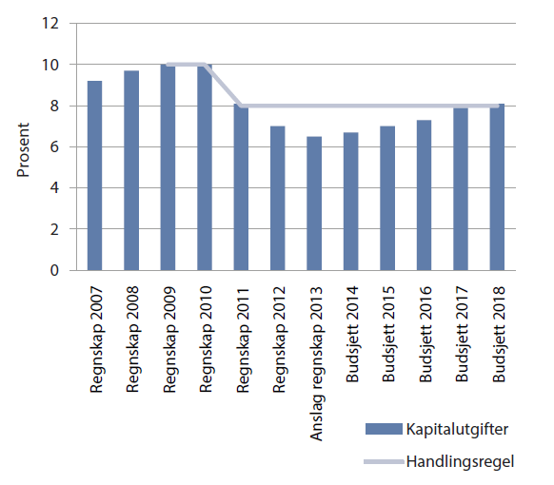
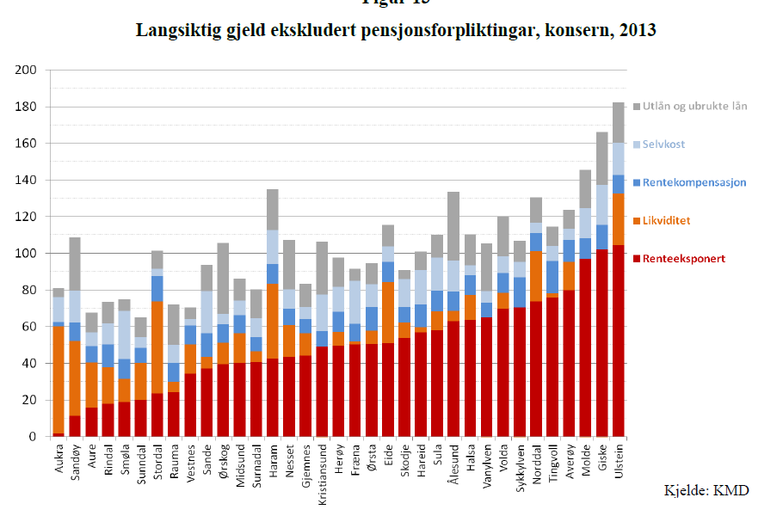
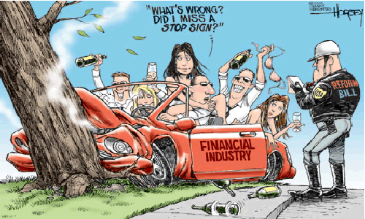
3.3 – Økonomisk politikk
Planlegging under uvisse
Stresstest av økonomien
Behov for å planlegge med marginar
Kvantitative mål
NDR, disp.fond, gjeldsgrad
Med meir
Kvalitative mål
Budsjettprosess før vedtak
Oppfølging gjennom året
Føresetnadar
Mål
Handlingsreglar
for økonomien

Slide 12
Register om betinget kontroll og godkjenning Robek, kommunelova § 60
Fylkesmannen i Møre og Romsdal
3.4 – Underskott frå tidlegare år
a Årsbudsjett i ubalanse
- Ikkje uspesifiserte innsparingar
b Økonomiplan i ubalanse
- Balanse kvart år
c Vedtek å dekke inn underskot over fleire enn to år
- Kan nytte to år; første vedtak sett på som opphavleg plan
d Ikkje følgjer inndekningsplan
- Obs, kan bli meldt inn etter år 1, sjølv om lova opnar for inndekning over 2 år

Slide 13
3 – Status og målsettinger (II)
3.5 – Identifisere økonomisk handlingsrom
Tilrettelegge for politiske prioriteringer av mål
3.6 – Kunnskap om enhetenes ressursbehov og faktiske utgiftsutvikling
Notes:
Identifisere økonomisk handlingsrom
En del tjenester vil være bundet opp uten mulighet for å redusere kostnadene uten å bryte ”loven”
Noen tjenester vil kunne være drevet på en kostnadsineffektiv måte og i disse tilfellene vil det være rom for å effektivisere
Noen tjenester vil kunne være prioritert høyere enn mistenormer (f eks høyere kvalitet/kvantitet) eller at det drives tjenester som ikke er lovpålagte. Disse tjenestene binder opp handlingsrommet og kan være gjenstand for reduksjoner
Det kan være krevende å skille mellom de to siste kulepunktene
Det vil være naturlig å synliggjøre disse prioriteringene slik at det politiske nivå er kjent med det faktiske handlingsrommet
Tilrettelegge for politiske prioriteringer av mål
Ved tilrettelegging for de politiske prioriteringene vil det være aktuelt å tilrettelegge for et godt målhierarki som kan knyttes opp til ressursbruken.
Godt dokumenterte og realistiske anslag for inntekter og utgifter
Forståelse for at konsekvensjusteringer binder opp handlingsrommet
Forståelse for at kommunen må ha økonomisk balanse
Definere et økonomisk handlingsrom som skal være gjenstand for politiske prioriteringer, som igjen skal være godt utredet
Kunnskap om enhetenes ressursbehov og faktiske utgiftsutvikling
Enhetene må kjenne til faktorer som har betydning for forventet utvikling framover i tid
Det er også nødvendig å analysere årsaker til eventuelle historiske avvik
I alle ledd av organisasjonen til det være nødvendig å ha analysert effektiviteten av tjenestene og ha kunnskap om hvordan de utvikler seg for framtiden
Til hjelp for dette vil verktøy som KOSTRA, produksjonsindeksen, effektivitetsanalyser og mer interne verktøy som tertialrapportering være til hjelp
Intern rapportering (f eks tertialrapportering) kan være et verktøy til dette

Slide 14
4 – Sentrale element i økonomiplanen
4.1 – Befolkningsprognose
4.2 – Lønns- og prisvekst
4.3 – Driftsinntektene
4.4 – Driftsutgiftene
4.5 – Investering og gjeld
Notes:
Befolkningsprognose
En avgjørende forutsetning for en god økonomiplan
Befolkningsprognosen (og –sammensetningen) har betydning for forventede inntekter
Befolkningssammensetningen har betydning for driftsnivået
Retningen i prognosene har betydning hvilke strategier kommunen legger for samfunnsutviklingen
SSBs prognose er et godt utgangspunkt, men kan erstattes/suppleres med egne prognoser der lokale forhold får betydning
Det vil alltid være noe usikkerhet og derfor er det viktig at kommunene har reserver til å håndtere endrede forutsetninger
Lønns- og prisvekst
Anslås i Statsbudsjettet for det kommende året
Kommuner kan operere med faste priser i de påfølgende år
Lønns- og prisveksten kan variere utover i landet og kommuner kan legge til grunn andre veksttall dersom dette er mer relevant
Andelen lønn kan også ha betydning
Driftinntektene
Består av skatteinntekter fra inntekt og formue, statlige overføringer (rammetilskudd, øremerkede tilskudd mv.), gebyrinntekter, renteinntekter, eiendomsskatt og andre særinntekter (kraftinntekter mv.)
Mulighetsområdet til på påvirke inntektssiden ligger i første rekke i å:
innføre/øke eiendomsskatt (begrenset oppad til maksimal sats fastsatt av Stortinget)
ta ut/øke utbytte fra eierposter
innføre/øke gebyrer for en høyere selvfinansieringsgrad (begrenset oppad til full kostnadsdekning),
øke renteinntekter ved å bygge opp fond og øke bankinnskudd
Skatter og inntektsutjevning gir god forutsigbarhet (befolkningsutvikling i forhold til landsgjennomsnittet angir en retning)
KS’ prognosemodell er et godt verktøy å benytte (egen befolkningsprognose/prognose på landsbasis, MMMM)
Driftsutgiftene
Befolkningsutviklingen som utgangspunkt for utviklingen av tjenester
Ledig kapasitet koster lite når flere får tilbud. Når en når en kapasitetsgrense, kan det utløse investeringer. En marginal økning kan utløse økning med ”gjennomsnittskostnad”
Kommuner med befolkningsnedgang har spesielle utfordringer når en skal bygge ned tjenestene. Spesielt fordi en har en del faste strukturer som ikke uten videre kan avstå fra (eks bygninger)
Investeringer og gjeld
Økonomiplanen skal vise hvordan investeringer påvirker økonomien i planperioden
Befolkningsvekst og –nedgang krever ulike strategier mht anleggsmidler
Viktig er det at investeringene ikke påvirker kun finansutgiftene, men også utgifter til forvaltning, drift og vedlikehold
Den samlede gjelden er utgangspunktet for finansutgiftene.

Slide 15
4.1 – Folketalsprognose
Grunnlagsdokument
Eigne føresetnadar – nye bustadfelt, bustadar under oppføring, o.l.
- Kva skjer på grunnkretsnivå i høve til barnehage, skule, omsorgstenesten?
Notes:
Dette er et eksempel på hvordan Oppegård kommune har stilt opp en befolkningsprognose i sitt handlingsprogram 2014-2017. Denne benyttes som grunnlag for å beregne de frie inntektene og forventede driftutgifter i kommunen.

Slide 16
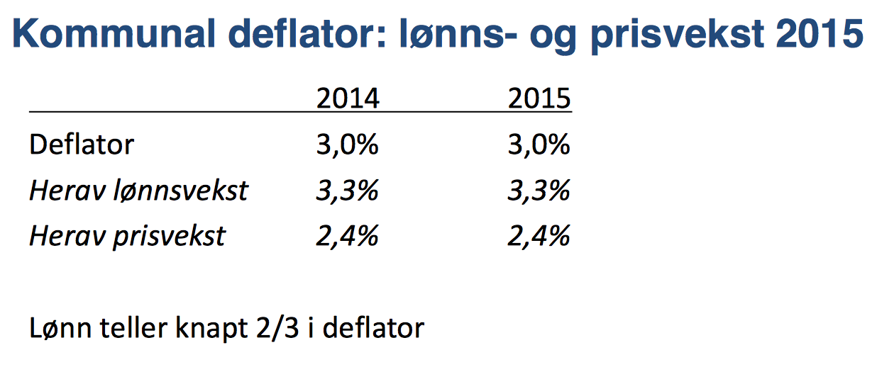
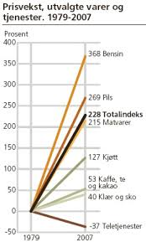
4.2 – Løns- og prisvekst
Lokale variasjoner

Slide 17
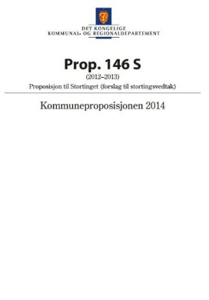
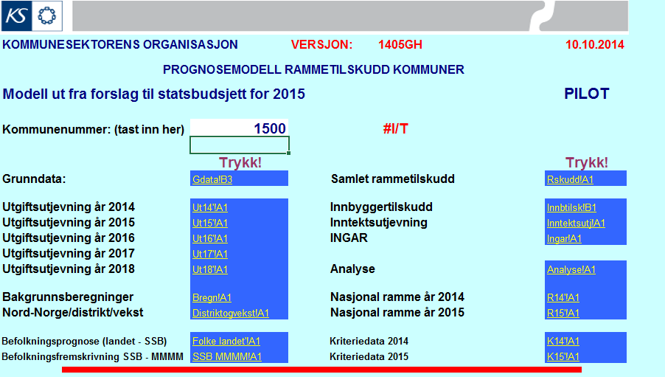
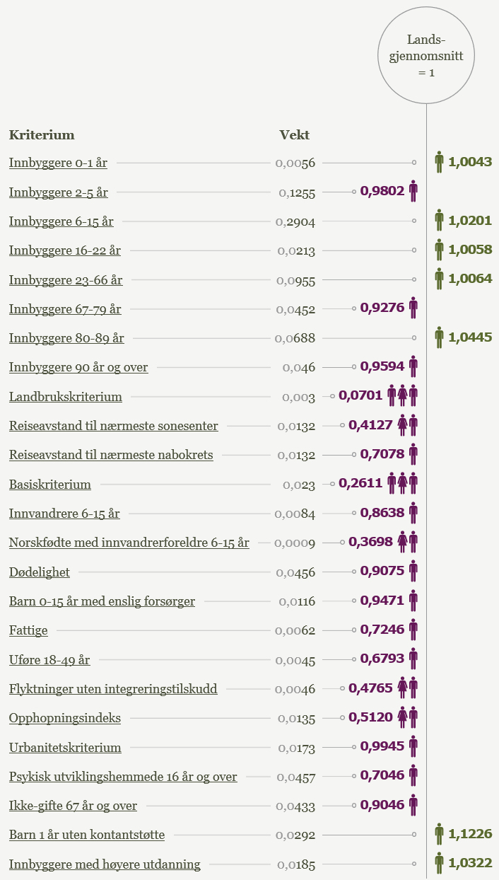
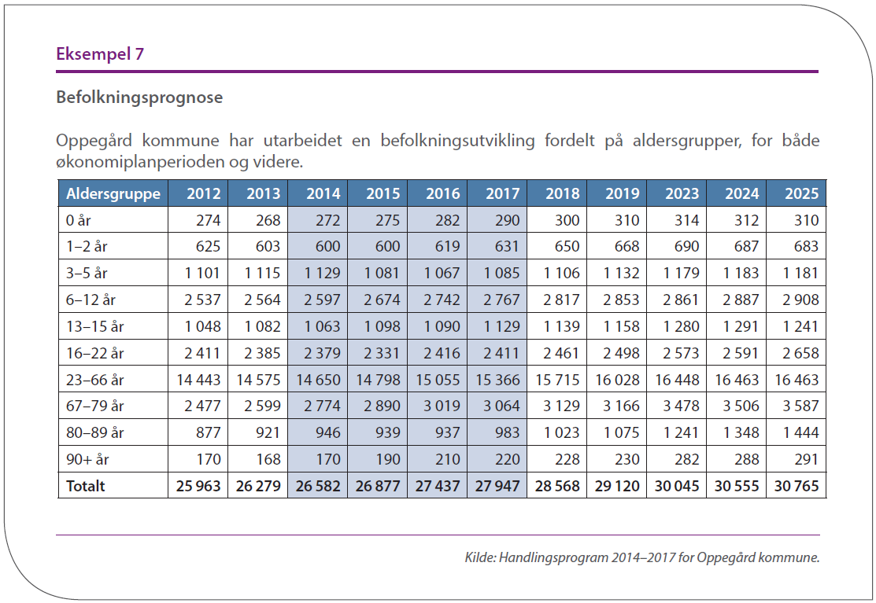
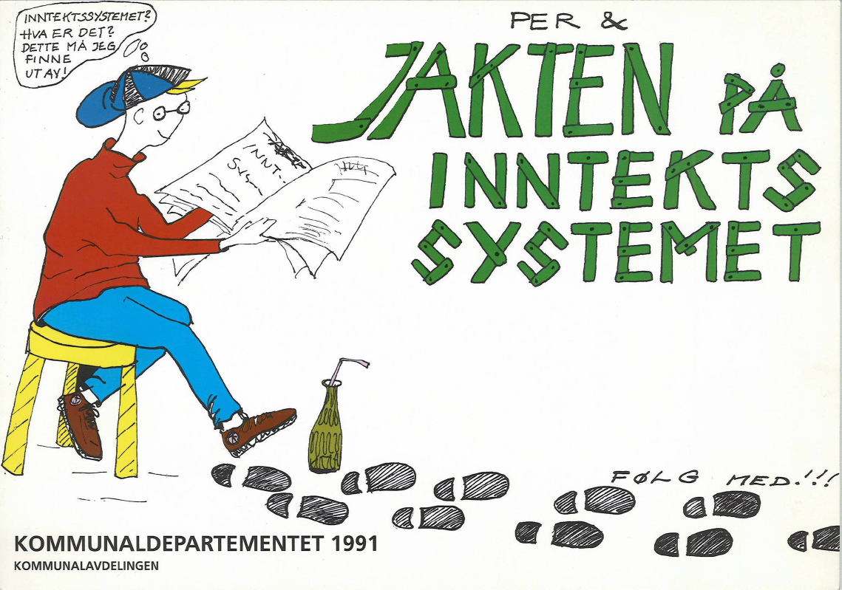
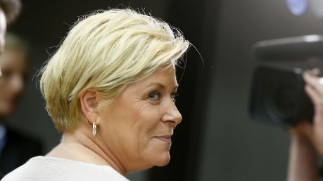
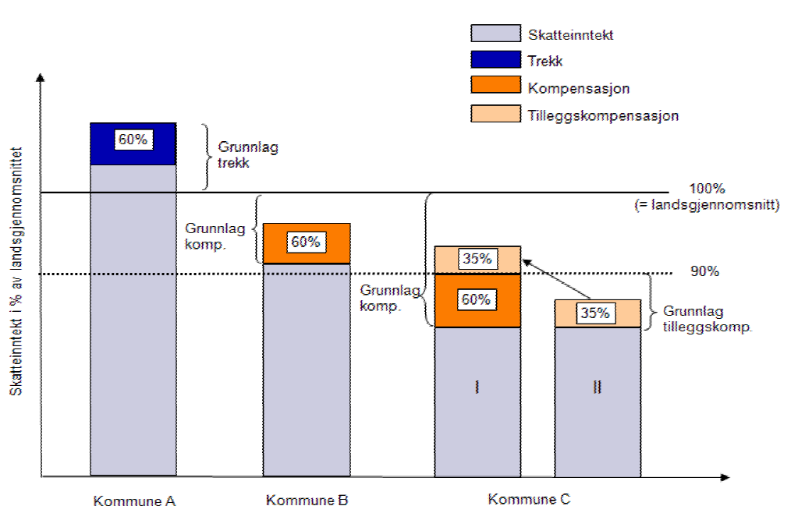
4.3 – Driftsinntektene
Notes:
Figuren viser hvordan Sande kommune (VE) har beregnet de frie inntektene.

Slide 18
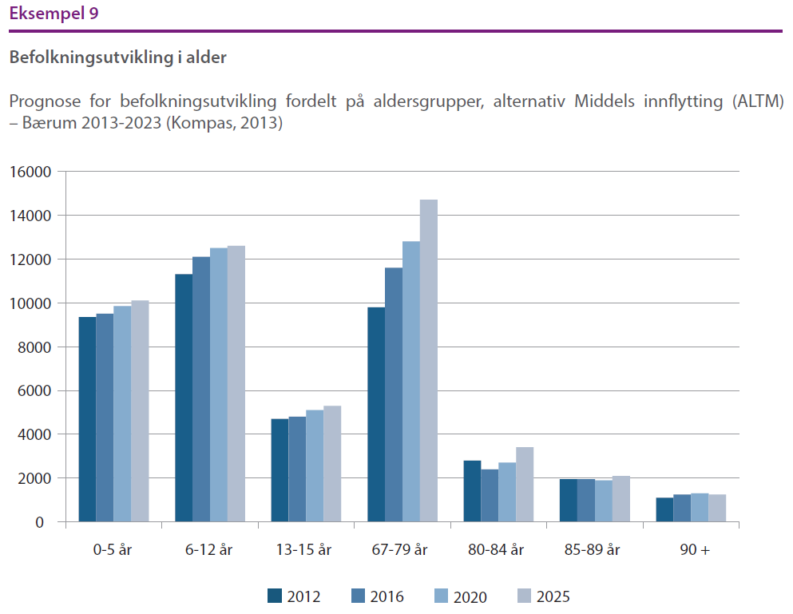
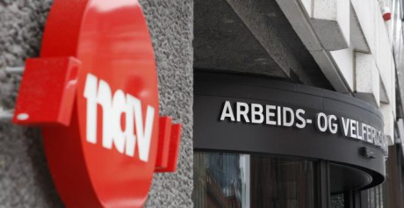
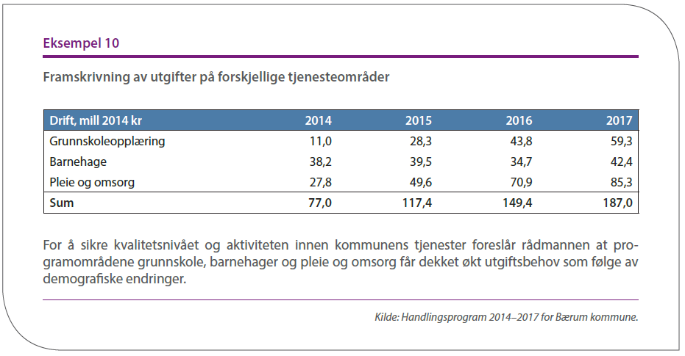
4.4 – Driftsutgiftene

Slide 19
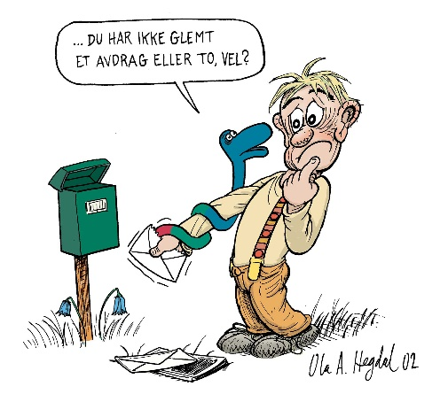
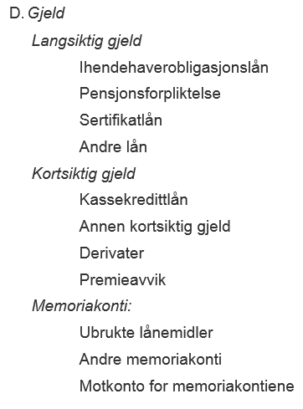
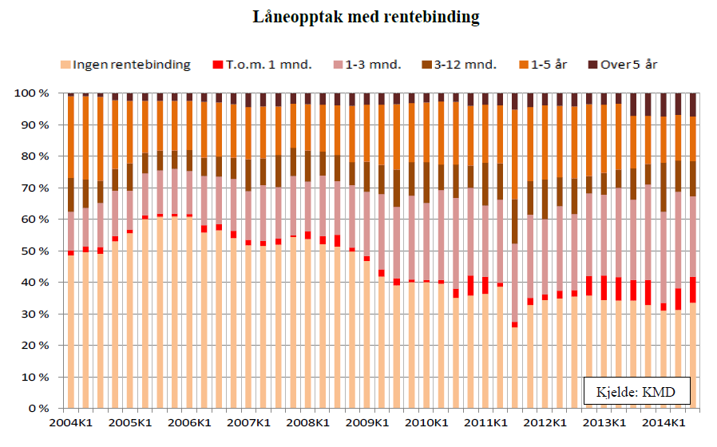
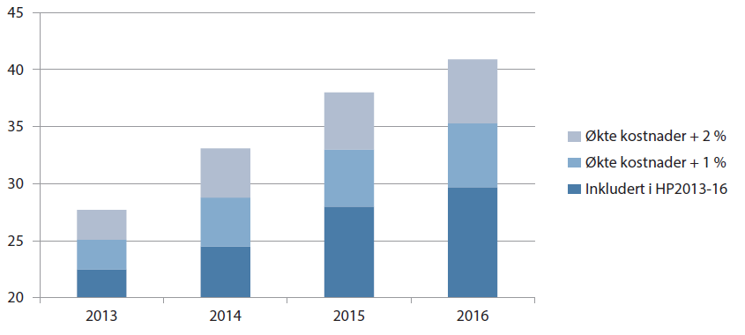
4.5 – Investeringar og gjeld

Slide 20
5 – Oppsummering
Kartlegging status og mål
Prognose/ planforutsetninger
Kartlegging behov
Vurdere konsekvenser
Helhetlige prioriteringer innenfor rammen
Løns- og prisvekst
Driftsinntekter
-
Driftsutgifter
Folketalsutvikling
Nye driftstiltak
=
Brutto driftsresultat
Investeringar
-
Rentenivå
Renter og avdrag
Netto driftsresultat, fond, gjeldsgrad, med meir
=
Netto driftsresultat
Fond
Notes:
Oppsummert kan en stille opp en noe forenklet modell som over.
Målsettingen er en helhetlig prioritering av knappe ressurser innenfor en økonomiske ramme.
Da starter en med den tradisjonelle oppstillingen av budsjett slik en kjenner det fra regelverk langt tilbake i tid
Kartlegging av status og mål er tidligere nevnt og da er det de sentrale nøkkeltallene som er viktige for god økonomistyring, men også legger rammer for prioriteringene
Prognose/ planforutsetninger er sentrale forutsetninger for realisme i økonomiplanen.
Befolkningsprognosene påvirker utgiftssiden og inntektssiden
Lønns- og prisveksten påvirker utgiftssiden og inntektssiden
Rentene påvirker finansutgiftene
I fasen med kartlegging av behov og vurdering avkonsekvenser er det nye tiltak på drifts- og investeringssiden som er sentrale. De er i første rekke utløst av befolkningsutviklingen
Drifts- og investeringstiltak påvirker drifts- og finansutgiftene.
Det som er igjen kan benyttes til egenfinansiering eller senere bruk.

Slide 21
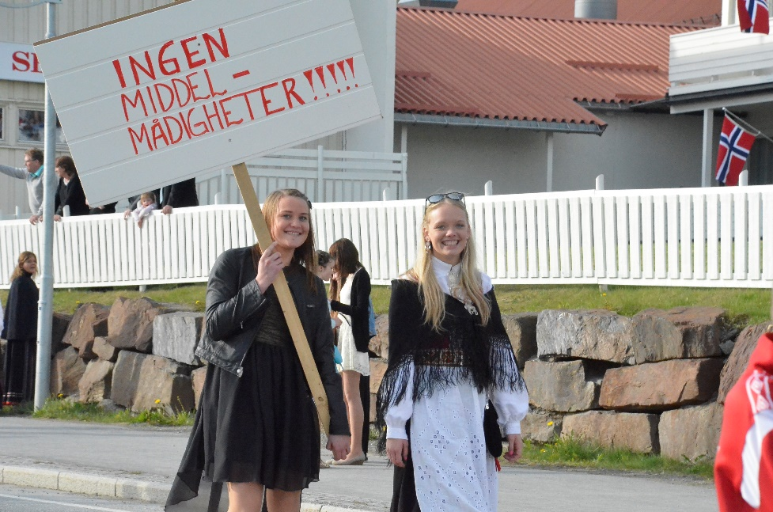
Nytt kommunestyre og nye muligheter

